Slide 1

Problema de las 8 Reinas con algoritmo de búsqueda tabú

Slide 2
¿Qué es?
El problema de las 8 reinas consiste en ubicar 8 reinas en un tablero 8_{x}8 de ajedrez de tal forma que ninguna se coma entre sí, para que esto se cumpla ninguna reina tiene que estar en la misma columna, fila o diagonal, si lo están se puede decir que están en estado de colisión, desde el punto de vista de optimización se espera que se reduzca la cantidad de colisiones y la solución óptima es que el número de colisiones sea igual cero. La búsqueda tabú consiste en imponer restricciones para guiar el proceso de búsqueda apoyándose de la memoria para no repetir trayectoria antes definidas

Slide 3
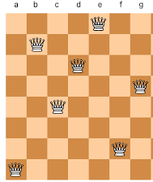
Representación
Π= {5,2,4,7,3,8,6,1}
Fila 1: la reina se encuentra en la columna 5
Fila 2: la reina se encuentra en la columna 2
Fila 3: la reina se encuentra en la columna 4
Fila 4: la reina se encuentra en la columna 7
Fila 5: la reina se encuentra en la columna 3
Fila 6: la reina se encuentra en la columna 8
Fila 7: la reina se encuentra en la columna 6
Fila 8: la reina se encuentra en la columna 1
El problema se presenta como permutación de 8 reinas
Filas: Las 8 filas del tablero se numeran del 1 al 8.
Columnas: Las 8 columnas del tablero también se numeran del 1 al 8.
Permutación: Una solución se representa como una permutación Π={π(1),π(2),…,π(8)}, donde π(i)π(i) indica la columna en la que se coloca la reina de la fila i.

Slide 4
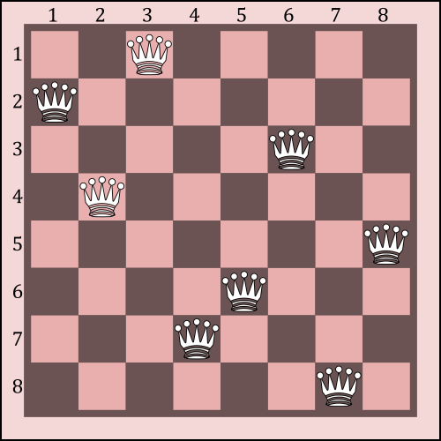
Solución
Se parte de una permutación aleatoria
Π= {4,5,3,6,7,1,2,8}
Donde las colisiones son (1,2), (3,8), (4,5), (6,7), (6,2)
Se construye un arreglo o “vecindario” para identificar las soluciones que puede alcanzar desde la solución actual, se utilizarán cambios o swaps para cambiar las permutaciones
Se hará swap las reinas 2 y 6
4 | 5 | 3 | 6 | 7 | 1 | 2 | 8
4 | 5 | 3 | 6 | 7 | 1 | 2 | 8
4 | 1 | 3 | 6 | 7 | 5 | 2 | 8
Donde cada movimiento tiene un valor. clasificaremos como tabú todos los intercambios compuestos por cualquiera de los tres pares más recientes de reinas.

Slide 5
Las reinas 2 y 6 es lo mismo que cambiar 6 y 2 por lo cual se representa de la siguiente manera
Cada celda de la figura anterior corresponde a una posibilidad de swap, por ejemplo, si la celda (3,5) tiene valor de cero, las reinas pueden hacer swap, las que si tienen valor son catalogadas como tabú
Con valor objetivo de : -1
En la tabla se describe los candidatos de mejor vecino
 | 2 | 3 | 4 | 5 | 6 | 7 | 8
1
 | 2 |  |  |  | *
 |  | 3
 |  |  | 4
 |  |  |  | 5
 |  |  |  |  | 6
 |  |  |  |  |  | 7
swap |  | value
2 | 6 | 0
2 | 5 | -1 | *
3 | 6 | -1
4 | 7 | -1
1 | 8 | -1

Slide 6
 | 2 | 3 | 4 | 5 | 6 | 7 | 8 |  |  | swap |  | value
1 |  |  |  |  |  |  |  |  |  | 1 | 2 | -1
 | 2 |  | 2 | 3 |  |  |  |  |  | 2 | 5 | -1 | T
 |  | 3 |  |  |  |  |  |  |  | 1 | 4 | -1
 |  |  | 4 |  |  |  |  |  |  | 1 | 6 | -1
 |  |  |  | 5 |  |  |  |  |  | 2 | 4 | -1 | *
 |  |  |  |  | 6
 |  |  |  |  |  | 7 |  |  | valor objetivo: | -1
Iteración 1
 | 2 | 3 | 4 | 5 | 6 | 7 | 8 |  |  | swap |  | value
1 |  |  |  |  |  |  |  |  |  | 2 | 6 | 0
 | 2 |  |  | 3 |  |  |  |  |  | 2 | 5 | -1 | *
 |  | 3 |  |  |  |  |  |  |  | 3 | 6 | -1
 |  |  | 4 |  |  |  |  |  |  | 4 | 7 | -1
 |  |  |  | 5 |  |  |  |  |  | 1 | 8 | -1
 |  |  |  |  | 6
 |  |  |  |  |  | 7 |  |  | valor objetivo: | -1
Iteración 2

